Slide 1
Jade(Pug)基础
2017年05月19日

Slide 2
目录
02
安装环境
基础语法
01
Ending
03

Slide 3
安装环境
Nvm 安装
Nvm是一个node.js 版本管理工具、可以安装任意版本和使用任意版本
Nvm安装: curl -o- https://raw.githubusercontent.com/creationix/nvm/v0.33.2/install.sh | bash
默认安装位置: $HOME/.nvm
Node.js 安装
nvm install v6.10.3
Nvm use v6.10.2
安装位置: $HOME/.nvm/versions/node
Pug、jade2php 工具包安装
较新版本的node.js 已经集成了npm、所以以下命令可以直接行使
npm install pug
npm install --save jade2php

Slide 4
目录
02
安装环境
基础语法
01
Ending
03

Slide 5
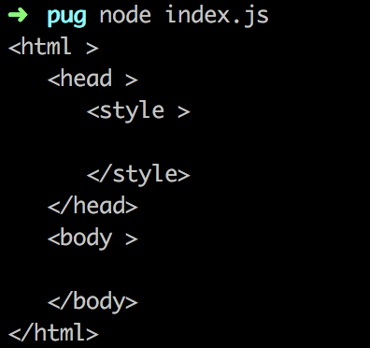
基础语法
1. 标签嵌套
先准备一个被node.js 执行的入口文件
//pug 模板
doctype html head style body
//index.js
var pug = require('pug');
var html = pug.compileFile('example.pug'); //编译pug模板
console.log(html());
//终端下执行
$ node index.js

Slide 6
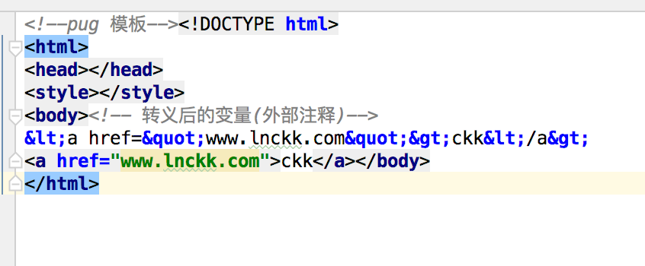
基础语法
2.变量&注释定义
//pug 模板 doctype html head -var style='style' #{style} -var link = '<a href="www.lnckk.com">ckk</a>' body //- 转义后的变量(内部注释) // 转义后的变量(外部注释) |#{link} //- 没有转义 的变量 |!{link}

Slide 7
基础语法
3.给标签添加属性
//pug 模板 doctype html head //- 第一种方式 meta(name="keywords",content='车快快') //- 第二种方式 -var attrs = {'charset':'utf-8'} - attrs.content = 'test' meta&attributes(attrs) body //- class,id属性添加 input.button#sendMsM(type='button')/ .msmClass#msmId span
<!--pug 模板--><!DOCTYPE html> <html> <head> <meta name="keywords" content="车快快"> <meta charset="utf-8" content="test"> </head> <body>
<input class=“button” id=“sendMsM” type=“button”/> <div class="msmClass" id="msmId">
<span></span>
</div> </body> </html>

Slide 8
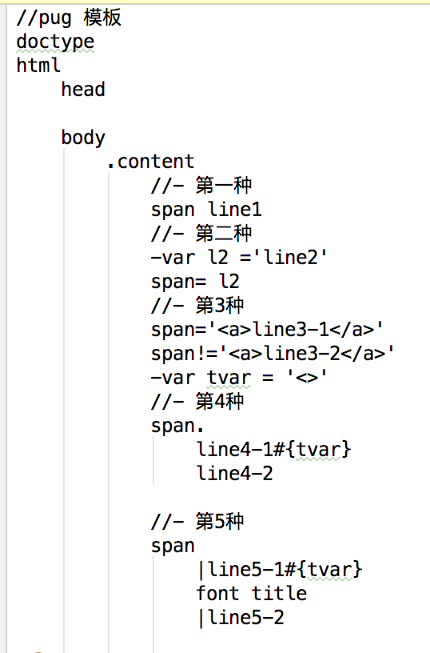
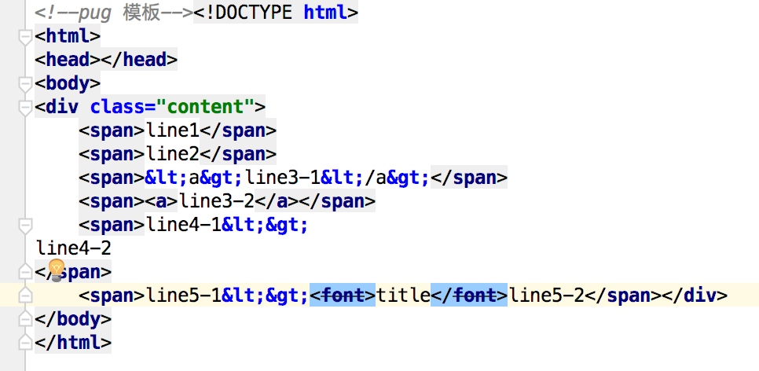
基础语法
4.给标签添加内容

Slide 9
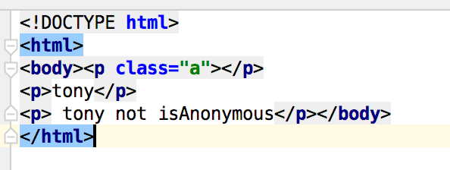
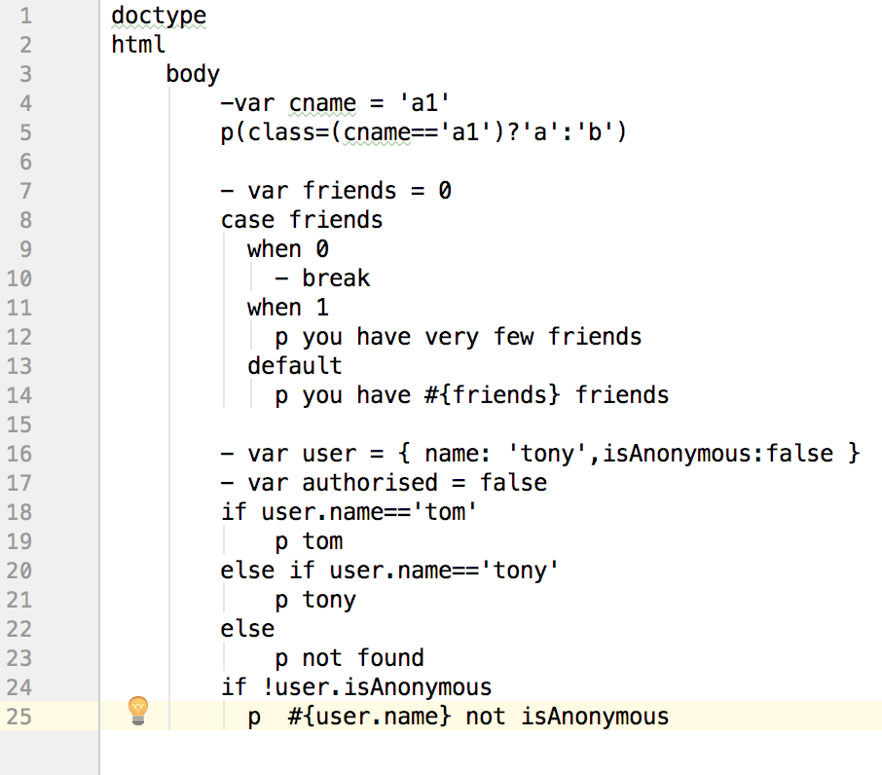
基础语法
5. If..else、case 、三元运算

Slide 10
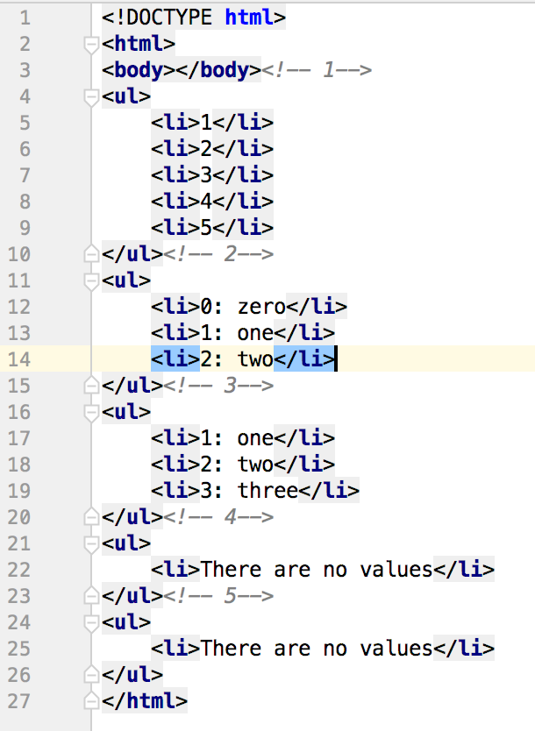
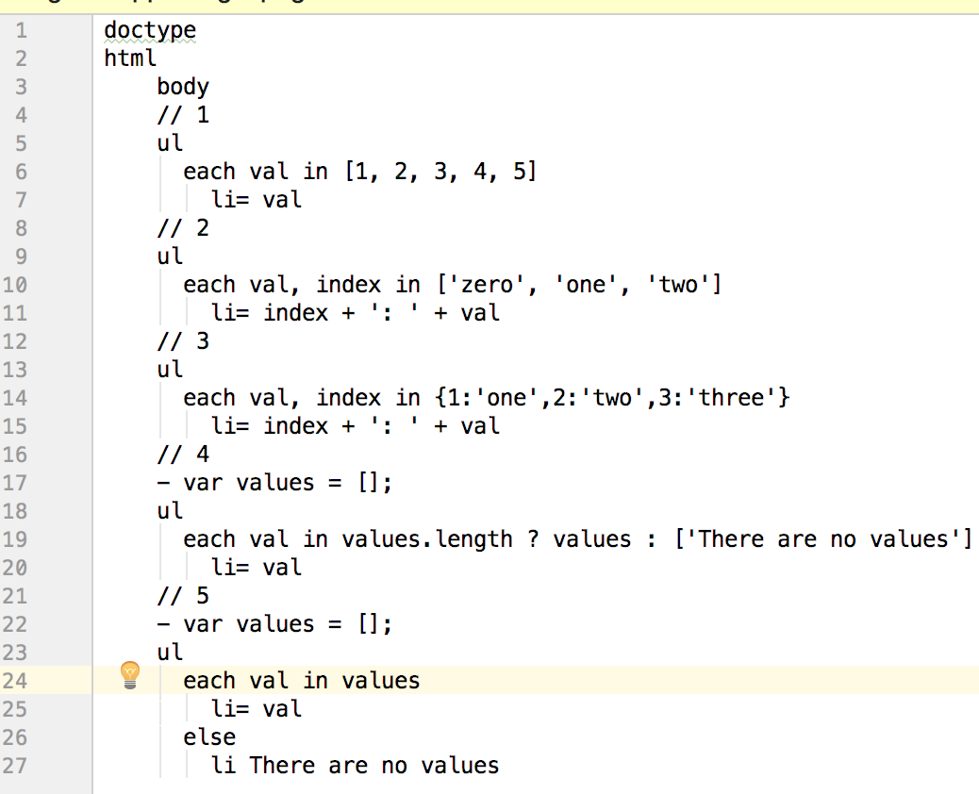
基础语法
6. Each 用法

Slide 11
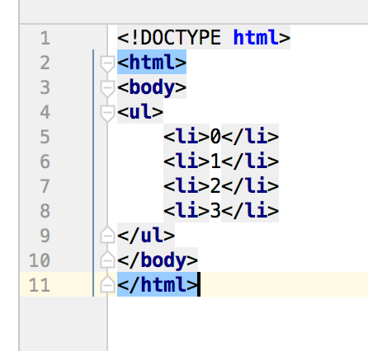
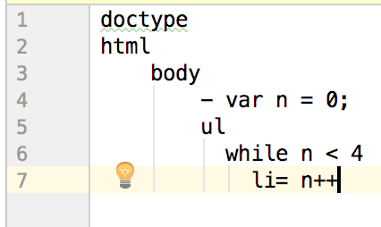
基础语法
7.While 用法

Slide 12
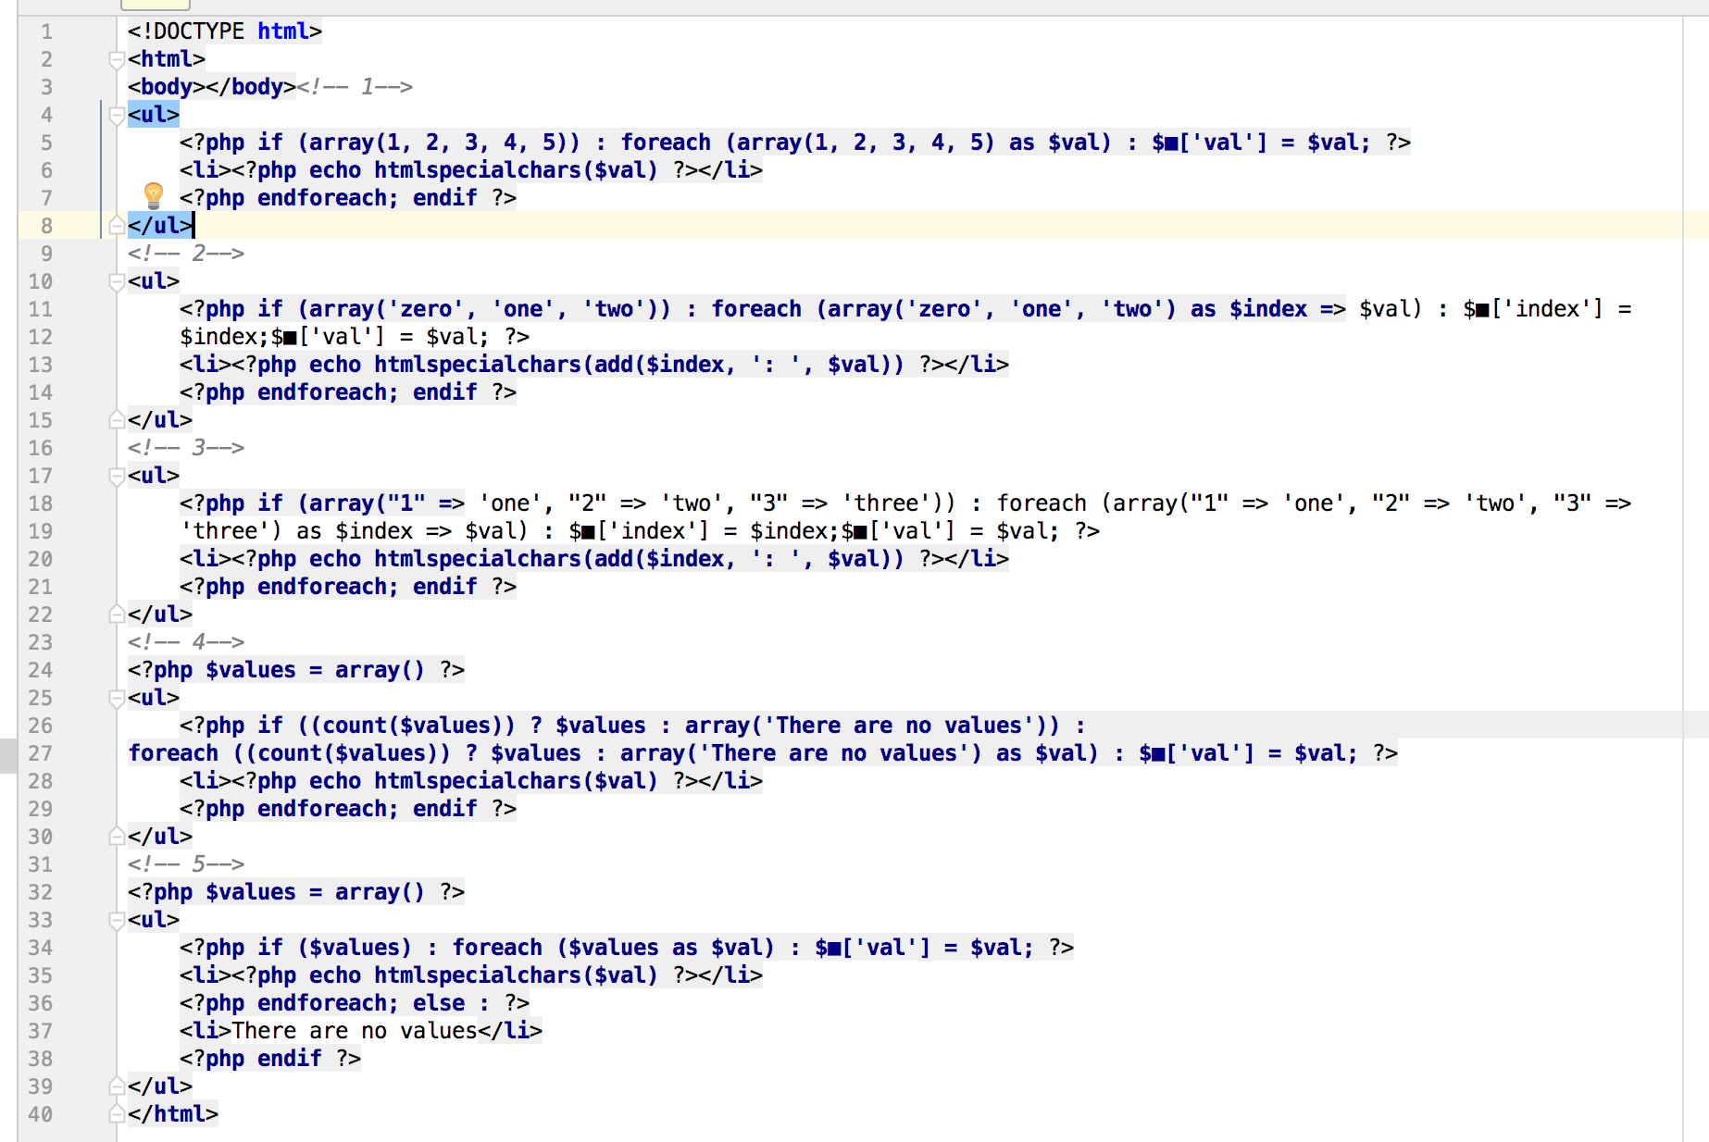
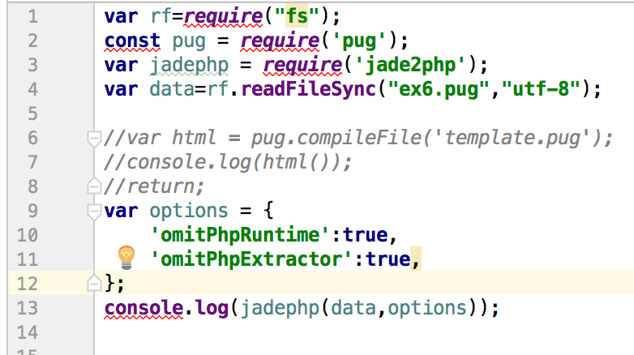
基础语法
jade2php 使用方法

Slide 13
目录
02
安装环境
基础语法
01
Ending
03

Slide 14
Ending
学习资料
https://pugjs.org

Slide 15

谢谢

